Slide 1
Теплопроводность
Работали над проектом:
Васильев Олег Денисович
Канищев Никита Алексеевич
Майоров Александр Сергеевич

Slide 2

Теплопроводность или теплопередачи?

Slide 3
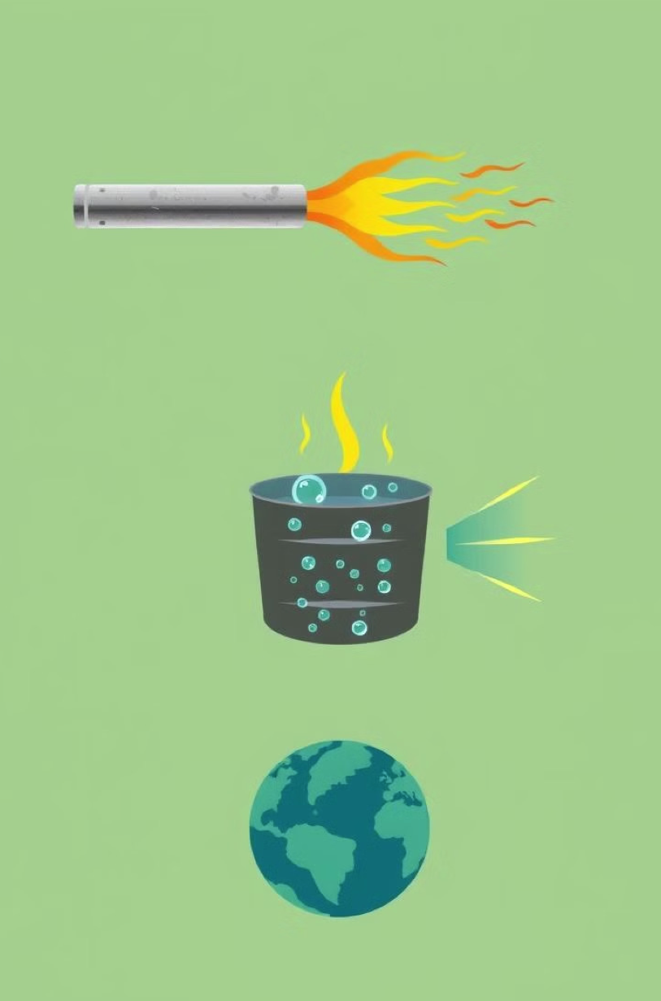
Механизмы теплопередачи
Теплопроводность
Передача тепла между частицами вещества при непосредственном контакте.
Конвекция
Передача тепла за счет движения нагретого вещества (жидкости или газа).
Излучение
Передача тепла за счет электромагнитных волн.

Slide 4
Свойства, влияющие на теплопроводность
Плотность
Теплоемкость
Температура
Фазовое состояние

Slide 5
Будущие теплопроводности
Улучшение материалов
Новые технологии
(Применение технологий, таких как тепловые трубы и системы тепловых насосов, позволит повысить эффективность использования энергии и снизить потребление ресурсов.)

Slide 6
Применение теплопроводности
ОТОПЛЕНИЕ
КУЛИНАРИЯ
АВТОМОБИЛЕСТРОЕНИЕ
ЭЛЕКТРОНИКА

Slide 7
О чём наш проект

Slide 8
ИСПОЛЬЗУЕМЫЕ ТЕХНОЛОГИИ
HTML - Язык разметки для создания структуры веб-страниц
CSS - Язык стилей для оформления внешнего вида HTML-страниц
Framework flask - Легковесный веб-фреймворк на Python для создания веб-приложений и API. Простой и расширяемый.
Python matplotlib - Библиотека для визуализации данных в Python. Позволяет создавать графики и диаграммы

Slide 9
СПИСОК ЛИТЕРАТУРЫ
1. Incropera, F.P., DeWitt, D.P. (2007). *Fundamentals of Heat and Mass Transfer*. John Wiley Sons.
2. Holman, J.P. (2010). *Heat Transfer*. McGraw-Hill.
3. Hsu, C.-H., Chen, Y.-C. (2018). "Thermal Conductivity Measurement Techniques." *Journal of Materials Science*.
4. Callister, W.D., Rethwisch, D.G. (2018). *Materials Science and Engineering: An Introduction*. Wiley.

Slide 10
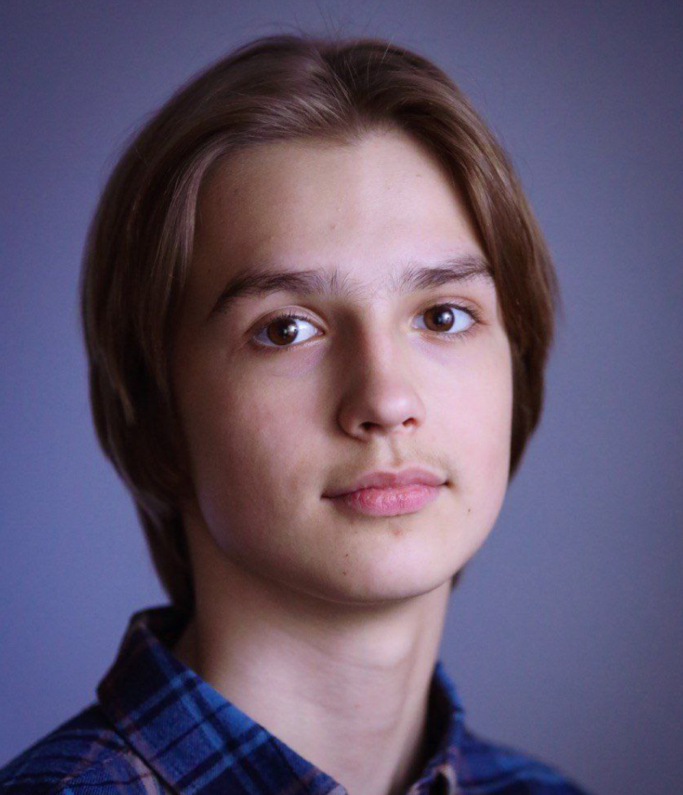
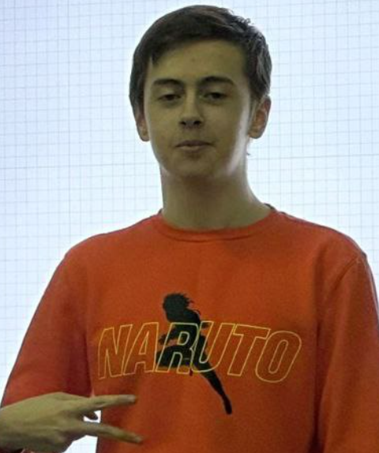
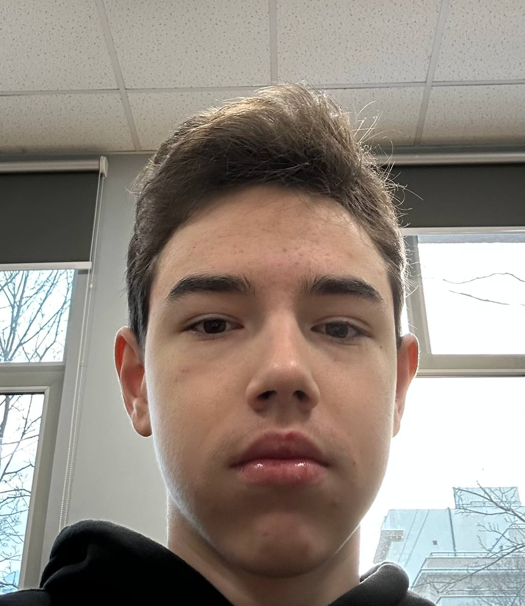
НАША КОМАНДА
Майоров Александр Сергеевич – программист
Канищев Никита Алексеевич – физик теоретик
Васильев Олег Денисович – физик

Slide 11
Спасибо за внимание !!! )

Slide 12
Цель проекта
Создать веб-приложение-калькулятор теплопередачи, которое помогает пользователям быстро и наглядно рассчитать тепловой поток и время теплопередачи с учётом материала и условий.

Slide 13
Задачи проекта
- Изучить физические основы теплопередачи
- Найти формулу, подходящую для расчёта времени
- Реализовать сайт на Python с использованием Flask
- Отобразить графики с помощью библиотеки Matplotlib
- Проверить расчёты на реальных примерах
- Сделать сайт понятным и удобным

Slide 14
Описание проблемы
Проблема: большинство онлайн-калькуляторов теплопередачи не рассчитывают время нагрева/остывания и не предоставляют графиков.
Решение: мы разработали калькулятор, который рассчитывает не только тепловой поток, но и время, необходимое для достижения телом температуры окружающей среды.

Slide 15
Сроки проекта
Проект занял 4 месяца:
1 месяц — изучение теории и подбор формулы
1 месяц — разработка веб-приложения
1 месяц — реализация графиков и проверка формул
1 месяц — оформление проекта и презентации

Slide 16
Сложности в разработке
- Найти формулу, которая одновременно точна и проста в реализации
- Перевод физических уравнений в код
- Поиск надёжных источников для теплотехнических характеристик
- Адаптация интерфейса под пользователей без технической подготовки

